Slide 1
开放数据库互联（ODBC）
Open DataBase Connectivity

Slide 2
使用ODBC的目的
根本原因在于存在不同的DBMS
  Embedded SQL只能基于特定的一个数据库，适应性和移植性差
  难以同时访问多个数据库并实现多个数据库相互操作
微软于1995年推出ODBC

Slide 3
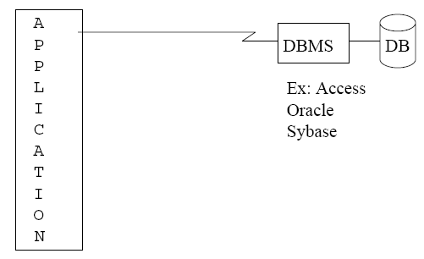
ODBC的基本原理（1）
单数据库系统

Slide 4
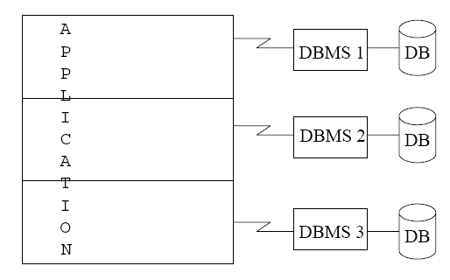
ODBC的基本原理（2）
多数据库系统

Slide 5
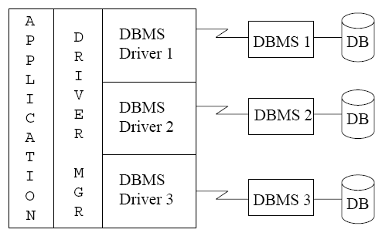
ODBC的基本原理（3）
标准的访问方式－－类似打印机管理

Slide 6
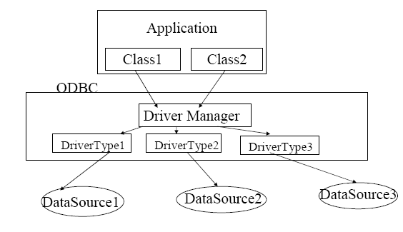
ODBC的基本原理（4）
ODBC的体系结构

Slide 7
ODBC的体系结构（1）
用户的ODBC应用程序
驱动程序管理器(ODBC Driver Manager)
  微软提供
数据库驱动程序(ODBC Driver)
  DBMS厂商提供
数据库源(Data Source)

Slide 8
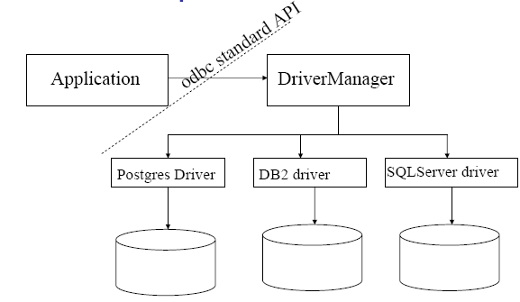
ODBC的体系结构（2）
用户的ODBC应用程序如何和数据库交互
  ODBC API提供的接口函数
  SQL

Slide 9
ODBC的体系结构（3）
驱动程序管理器(ODBC Driver Manager)的主要作用
  管理应用程序和驱动程序的通信
  装载、管理驱动程序
  管理和配置数据源
负责的主要文件
  C:\winnt\system32\odbc32.dll

Slide 10
ODBC的体系结构（4）
数据库驱动程序(ODBC Driver)的作用
  对相应的数据源进行各种操作
数据库驱动程序(ODBC Driver)的调用方式
  以动态链接库形式(*.DLL)存在
  由应用程序命令装载，由驱动程序管理器负责装载

Slide 11
ODBC的体系结构（5）
数据源管理
  数据源名（Data Source Name）
    对应着一个具体数据库的连接
    包括了服务器名、驱动程序、数据库名等信息
  使用ODBC的第一步是首先要建立数据源名

Slide 12
添加数据源（1）
如何打开 ODBC 数据源管理器
  在 Windows XP Professional 中打开 ODBC 数据源管理器
    在“开始”菜单中，单击“控制面板”.
    在“控制面板”（“分类视图”）中，单击“性能和维护”，再单击“管理工具”，或者在“控制面板”（“经典视图”）中，单击“管理工具”.
    在“管理工具”中，单击“数据源(ODBC)”
  在 Windows 7 中打开 ODBC 数据源管理器
    在“开始”菜单中，单击“控制面板”.
    在“控制面板”（“分类视图”）中，单击“系统和安全”，再单击“管理工具”.
    在“管理工具”中，单击“数据源(ODBC)”

Slide 13
添加数据源（2）
系统DSN和用户DSN区别
不同DBMS驱动程序的设置并不相同，由DBMS自身提供

Slide 14
ODBC API(1)
理论上，为了互操作，所有DBMS提供的ODBC调用函数和SQL语句应该完全一致？不可能
驱动程序的一致性级别（(Conformance Levels）
  API一致性：核心级、扩展1级、扩展2级
  语法一致性：最低限度SQL语法级、核心SQL语法级、扩展SQL语法级

Slide 15
ODBC API(3)
ODBC标准数据类型
  以“SQL_”开头，大写
  SQL_CHAR、 SQL_DECIMAL 、 SQL_INTEGER 、 SQL_FLOAT 、 SQL_VARCHAR 、 SQL_BIT等
  由DBMS的驱动程序完成自身数据类型和ODBC标准数据类型的映射

Slide 16
ODBC API(4)
ODBC应用程序流程
  初始化阶段
    分配环境句柄
    分配连接句柄
      在分配连接句柄前，最好先设置环境句柄所用的ODBC参数
    建立连接
    分配语句句柄
  程序主体
  结束部分
    释放语句句柄
    断开数据源连接
    释放连接句柄
    释放环境句柄

Slide 17
ODBC API(4)—什么是句柄
指向一段数据结构的指针（地址）
为什么要用句柄
  ODBC应用程序有自己的运行环境，通过环境句柄获得
  一个环境句柄下可以建立多个连接句柄，一个连接句柄对应着一个数据源连接
  一个连接中可以建立多个语句句柄

Slide 18
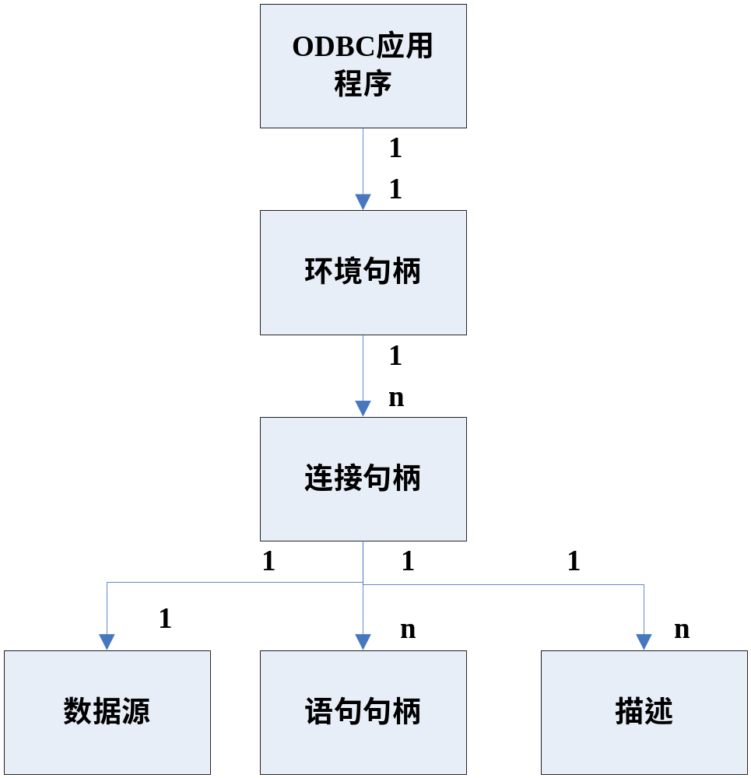
ODBC API(4)—什么是句柄
指向一段数据结构的指针（地址）
为什么要用句柄
  ODBC应用程序有自己的运行环境，通过通过环境句柄获得
  一个环境句柄下可以建立多个连接句柄，一个连接句柄对应着一个数据源连接
  一个连接中可以建立多个语句句柄

Slide 19
ODBC API(5)
申请句柄：
SQLRETURN SQLAllocHandle(HandleType， InputHandle，OutputHandlePtr);
  HandleType 是一个常数，定义了希望分配的句柄类型.可能值如下:
    SQL_HANDLE_ENV 环境句柄(Environment handle)
    SQL_HANDLE_DBC 连接句柄(Connection handle)
    SQL_HANDLE_STMT 语句句柄(Statement handle)
    SQL_HANDLE_DESC 描述符句柄(Descriptor handle)
      描述符是一个数据集合描述了SQL语句参数或结果集列的元数据集合

Slide 20
ODBC API(6)
  InputHandle 是指向父“文本”的句柄.环境句柄的是SQL_NULL_HANDLE或NULL。
  OutputHandlePtr 如果调用成功，将指向一个双字，其中包含了被分配的句柄.
  返回值如下:
    SQL_SUCCESS 函数成功完成.
    SQL_SUCCESS_WITH_INFO 函数成功完成，但带回非致命错误或警告.
    SQL_ERROR 函数调用失败.
    SQL_INVALID_HANDLE 传送给函数的句柄非法.

Slide 21
ODBC API(6)－SQLAllocHandle
retcode=SQLAllocHandle(SQL_HANDLE_ENV,NULL,&hEnv);
SQLSetEnvAttr(henv, SQL_ATTR_ODBC_VERSION,(SQLPOINTER) SQL_OV_ODBC3, SQL_IS_INTEGER);
//将ODBC设置成为版本3，否则某些ODBC API 函不能被支持。
retcode= SQLAllocHandle(SQL_HANDLE_DBC,hEnv,&hDBC);
retcode= SQLAllocHandle(SQL_HANDLE_STMT,hDBC,&hSTMT);

Slide 22
ODBC API(7)
连接数据库：
SQLRETURN SQLConnect( SQLHDBC ConnectionHandle, SQLCHAR * ServerName, SQLSMALLINT NameLength1, SQLCHAR * UserName, SQLSMALLINT NameLength2, SQLCHAR * Authentication, SQLSMALLINT NameLength3);
  ConnectionHanlde：为DBC句柄，即SQLAllocHandle(SQL_HANDLE_DBC,hDBC,&hDBC);申请的句柄。
  ServerName：为ODBC的DSN名称。
  NameLength1：指明参数ServerName数据的长度。

Slide 23
ODBC API(8)
  UserName：数据库用户名。
  NameLength2：指明参数UserName数据的长度。
  Authentication：数据库用户密码。
  NameLength3：指明参数Authentication数据的长度。
  关于ServerName，UserName，Authentication参数长度可以直接指定也可以指定为SQL_NTS表明参数是以NULL字符结尾,由系统自动计算。
例如：retcode = SQLConnect(hdbc, (SQLCHAR*) "odbc_demo", SQL_NTS,(SQLCHAR*) "user", SQL_NTS, (SQLCHAR*) "password", SQL_NTS);

Slide 24
ODBC API(9)
执行SQL命令的两种方式
  直接执行方式
    SQLExecdirect
    SQLBindCol
    SQLFetch
  预处理-执行方式
    SQLPrepare
    SQLBindParameter
    SQLExecute
  预处理-执行方式适用于SQL语句中含有参数的情况，或大批量多次执行的情况

Slide 25
ODBC API(9)-SQLExedirect
直接执行SQL语句
SQLRETURN SQLExecDirect( SQLHSTMT StatementHandle, SQLCHAR * StatementText, SQLINTEGER TextLength);
  StatementHandle：SQL语句句柄，即SQLAllocHandle(SQL_HANDLE_STMT,hDBC,&hSTMT);申请的句柄。
  StatementText：SQL语句。
  TextLength：参数StatementText的长度，可以使用SQL_NTS表示由系统自动计算。
如果函数执行成功，你将会得到一个结果集，否则将返回错误信息

Slide 26
ODBC API(9)-SQLBindCol
利用列绑定的方式在从结果集中读取字段值
SQLRETURN SQLBindCol(
SQLHSTMT StatementHandle,
SQLUSMALLINT ColumnNumber,
SQLSMALLINT TargetType,
SQLPOINTER TargetValuePtr,
SQLINTEGER BufferLength,
SQLLEN * StrLen_or_Ind);

Slide 27
ODBC API(9)-SQLBindCol
StatementHandle：STMT句柄。
ColumnNumber：列的位置，从1开始计算。
ValueType：指明用于和参数绑定的C语言数据类型。
ParameterType：指明在存储过程中ODBC数据类型。
BufferLength：指明参数指针所指向的缓冲区的字节数大小。对于字符串和结构需要指明大小，而对于普通的变量如SQLINTEGER，SQLFLOAT等设置为0就可以了。
StrLen_or_IndPtr：返回拷贝的缓冲区的数据的字节数，数值型数据为0,字符型数据为SQL_NTS。

Slide 28
ODBCAPI(9)-SQLGetData
得到当前记录的对应列值
SQLRETURN SQLGetData(
SQLHSTMT StatementHandle,
SQLUSMALLINT ColumnNumber,
SQLSMALLINT TargetType,
SQLPOINTER TargetValuePtr,
SQLINTEGER BufferLength,
SQLINTEGER * StrLen_or_IndPtr);
SQLGetData和SQLBindCol的区别
  后者在fetch后不必再次执行，而前者要在循环中多次执行

Slide 29
ODBC API(9)-SQLFetch
推进指向结果集的指针移动
  SQLRETURN SQLFetch(SQLHSTMT StatementHandle);
光标前后移动
  SQLRETURN SQLFetchScroll( SQLHSTMT StatementHandle, SQLSMALLINT FetchOrientation, SQLINTEGER FetchOffset);
    FetchOrientation 的值：SQL_FETCH_NEXT, SQL_FETCH_PRIOR, SQL_FETCH_FIRST,SQL_FETCH_LAST, SQL_FETCH_ABSOLUTE, SQL_FETCH_RELATIVE

Slide 30
ODBC API(9)- SQLPrepare
预编译带有参数的SQL语句
SQLRETURN SQLPrepare(SQLHSTMT StatementHandle,SQLCHAR * StatementText,SQLINTEGER TextLength);
  StatementHandle：STMT句柄。
  StatementText：包含SQL语句的字符串。
  TextLength：SQL语句的长度，或者使用SQL_NTS。

Slide 31
ODBC API(9)- SQLExecute
执行预处理过的SQL语句
SQLRETURN SQLExecute(SQLHSTMT StatementHandle);
  StatementHandle必须是已经预处理过的语句句柄

Slide 32
ODBC API(9)- SQLBindParameter
SQLRETURN SQLBindParameter(
SQLHSTMT StatementHandle,
SQLUSMALLINT ParameterNumber,
SQLSMALLINT InputOutputType,
SQLSMALLINT ValueType,
SQLSMALLINT ParameterType,
SQLUINTEGER ColumnSize,
SQLSMALLINT DecimalDigits,
SQLPOINTER ParameterValuePtr,
SQLINTEGER BufferLength,
SQLINTEGER * StrLen_or_IndPtr);

Slide 33
ODBC API(9)- SQLBindParameter
StatementHandle：执行SQL语句STMT句柄。
ParameterNumber：指明要将变量与第几个参数绑定，从1开始计算。
InputOutputType：指明是输入还是输出参数。可以取值的范围为：SQL_PARAM_INPUT，SQL_PARAM_OUTPUT ，SQL_PARAM_INPUT_OUTPUT。
ValueType：指明用于和参数绑定的C语言数据类型。
ParameterType：指明在存储过程中ODBC数据类型。
ColumnSize：指明接收数据的宽度，对于字符串和结构需要指明数据的宽度，而对于普通的变量如SQLINTEGER，SQLFLOAT等设置为0就可以了。
DecimalDigits ：当数据类型为SQL_NUMERIC，SQL_DECIMAL时指明数字小数点的精度，否则填0。
ParameterValuePtr：在作为输入参数指明参数的指针，在作为输出参数时指明接收数据的变量指针。
BufferLength：指明参数指针所指向的缓冲区的字节数大小。对于字符串和结构需要指明大小，而对于普通的变量如SQLINTEGER，SQLFLOAT等设置为0就可以了。
StrLen_or_IndPtr：作为输入参数时指明数据的字节数大小，对于普通的定长变量如SQLINTEGER，SQLFLOAT等设置为0就可以了，对于字符号串需要在此参数中指定字符串数据的长度，或者设置为SQL_NULL_DATA表明此参数为空值，或者设置为SQL_NTS表明字符串以NULL字符结尾，对于结构需要指明结构的长度。当作为输出参数时，当SQL执行完毕后会在这个参数中返回拷贝的缓冲区的数据的字节数。

Slide 34
ODBC API(10)- 释放句柄
释放句柄
  SQLFreeHandle(HandleType，handleName)
断开连接
  SQLDisconnect(语句句柄)
顺序必须遵循
  SQLFreeHandle(SQL_HANDLE_STMT, hstmt);
  SQLDisconnect(hdbc);
  SQLFreeHandle(SQL_HANDLE_DBC, hdbc);
  SQLFreeHandle(SQL_HANDLE_ENV, henv);

Slide 35
小结
ODBC的原理
ODBC的体系结构
配置数据源
ODBC API的使用
  初始化
    SQLAllocHandle,SQLConnect
  处理过程
    SQLExecdirect,SQLBindCol,SQLFetch
    SQLPrepare,SQLBindParameter,SQLExecute
  结果
    SQLFreeHandle,SQLDisconnect

